Slide 1
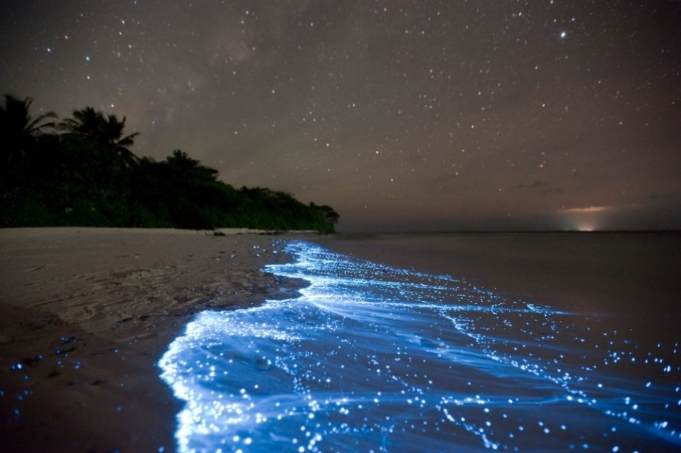
Люмінесценція
Підготувала учениця 33-ї групи
Кулішова Інна

Slide 2

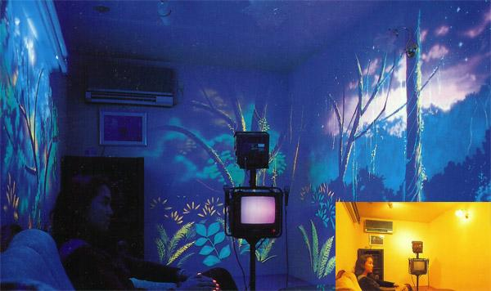
Люмінесценція - нетеплове світіння речовини, що відбувається після поглинання ним енергії збудження. Інша назва – ”холодне світло”.

Slide 3

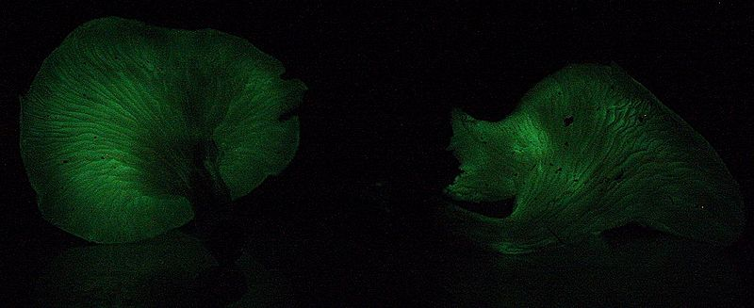
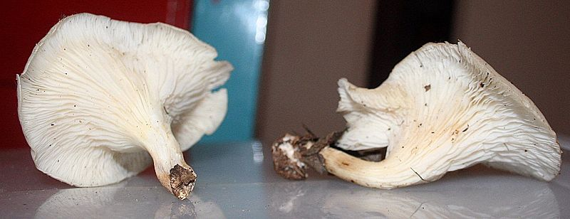
Речовина, у якій спостерігається люмінесценція, називається люмінофором.
Люмінесцентне випромінювання виникає за рахунок квантових переходів атомів, іонів, молекул, зі збудженого стану в основний чи менш збуджений, тому кожен атом, іон чи молекула люмінофора є центром люмінесценції.
Omphalotus nidiformis світяться при вимкнутому світлі

Slide 4

Принцип явища люмінесценції
При збудженні речовини тим чи іншим способом, її молекули переходять у високоенергетичні квантові стани. У випадку напівпровідників електрони переходять із валентної зони у вільні стани зони провідності, залишаючи у валентній зоні дірку. Збуджений стан може випромінити фотон негайно, повернувшись у основний стан або ж втратити частину енергії в результаті зіткнень.
Процеси поступової втрати енергії збудженою частинкою називаються релаксацією. Релаксація продовжується, доки збуджена частка не прийде до стану, коли подальша поступова втрата енергії неможлива. Такі стани характерні для кожної речовини й визначають спектр люмінесценції. Збудження може існувати в такому стані лише певний час, а потім відбувається перехід до основного стану, який супроводжується випромінюваннями кванта світла — фотону.

Slide 5

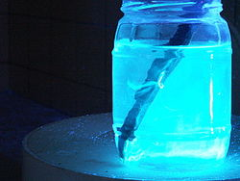
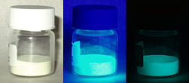
Класифікація
Виникає внаслідок опромінення речовини світлом, іонізуючим промінням, проходження крізь неї електричного струму, при хімічних реакціях, механічному впливі тощо.
Фосфоресцентний порошок при денному світлі,ультрафіолетовому випромінюванні та повній темноті. | Аескулін
Довготривала -
Фосфоресценція
Короткотривала –
Флуоресценція

Slide 6
У твердих тілах розрізняють три види люмінесценції:
мономолекулярна люмінесценція - акти збудження і випускання світла відбуваються в межах одного атома або молекули;
метастабільна люмінесценція - акти збудження і випускання світла відбуваються в межах одного атома або молекули, але за участю метастабільного стану;
рекомбінаційна люмінесценція - акти збудження і випускання світла відбуваються в різних місцях.

Slide 7

Класифікація люмінесценії за типом збудження:
• фотолюмінесценція
• електролюмінесценція
• хемілюмінесценція
• біолюмінесценція
• катодолюмінесценція
• рентгенолюмінесценція
• радіолюмінесценція
• тріболюмінесценція

Slide 8
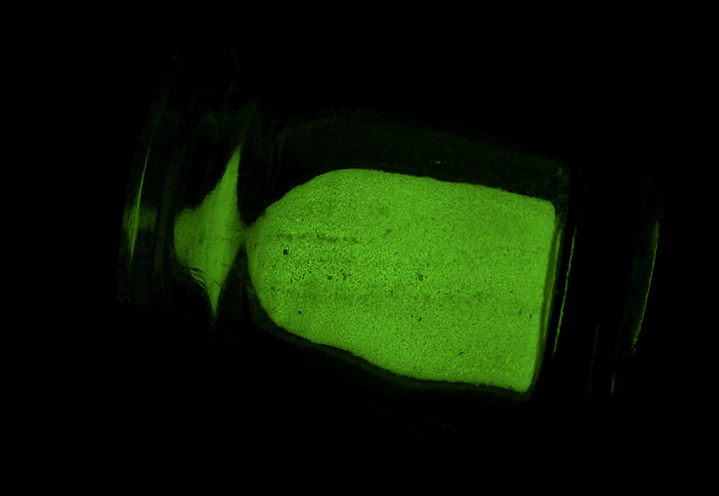
Фотолюмінесценція
Фотолюмінесце́нція — різновид люмінесценції, світіння, яке виникає під дією світлових променів оптичного діапазону частот — ультрафіолетових і видимих.
Фотозбудження зручне для об'єктів з малими і середніми концентраціями люмінесцентної активної речовини. За значних концентрацій активаторів або в розчинах з поглинаючим розчинником воно збуджує тільки поверхневі шари речовини. Густина ультрафіолетових і видимих потоків випромінювання в сучасних джерелах збудження люмінесценції відносно невелика. Тому для фотолюмінесценції характерні середні і малі яскравості.

Slide 9

Електролюмінесценція
Електролюмінесце́нція — різновид люмінесценції, світіння газів під час проходження через них електричного струму, а також світіння кристалів під дією електричного поля.
Безпосереднім збудником світіння є носії струму , утворені на першій стадії процесу в результаті дії сильного поля на речовину. Наявність цієї першої стадії відрізняє електролюмінесценцію від катодолюмінесценції, в якій під час збудження використовуються електрони, введені в поле від стороннього джерела.
Електролюмінесценція використовується для освітлення в люмінесцентних лампах і світлодіодах.

Slide 10
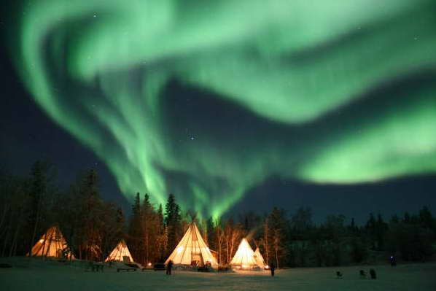
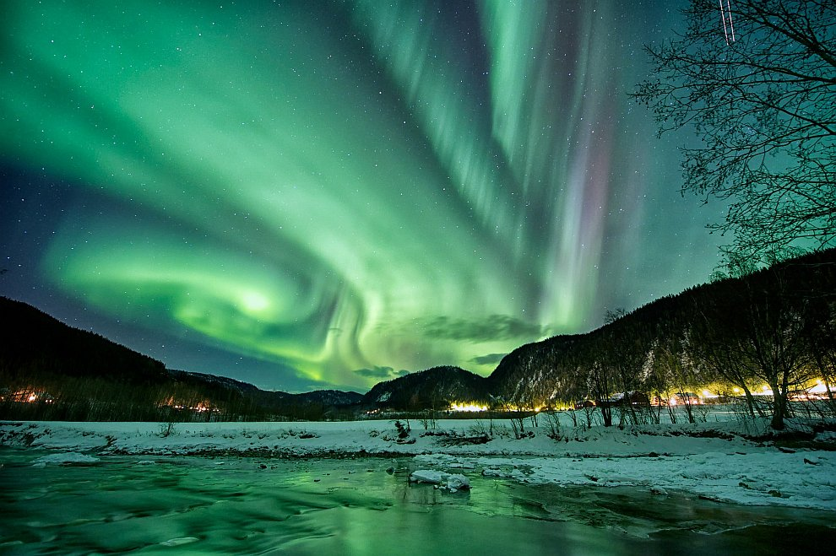
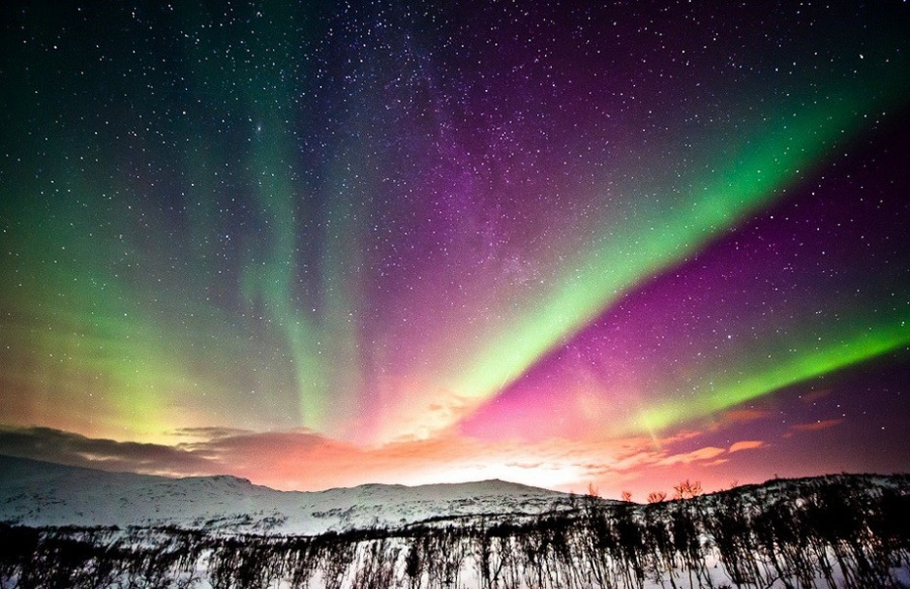
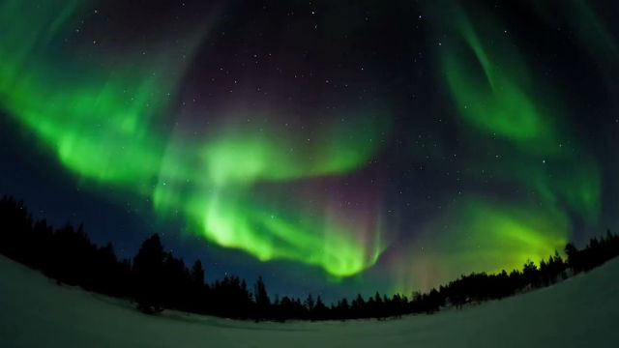
Полярне сяйво
Полярним сяйвом називають світіння атмосфери. Причиною появи яскравих різноколірних сполохів на небі є сонячний вітер. Його потоки по силових лініях магнітного поля спрямовуються в райони земних полюсів. Земна атмосфера одержує багато заряджених частинок з космічного простору. Зіткнення частинок атмосфери та сонячного вітру спричиняє світіння верхніх, дуже розріджених шарів. Виділяючи надлишок енергії, атоми кисню дають яскраве випромінювання в зеленій та червоній областях спектру, молекули азоту — у фіолетовій.

Slide 11
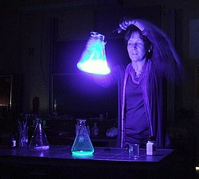
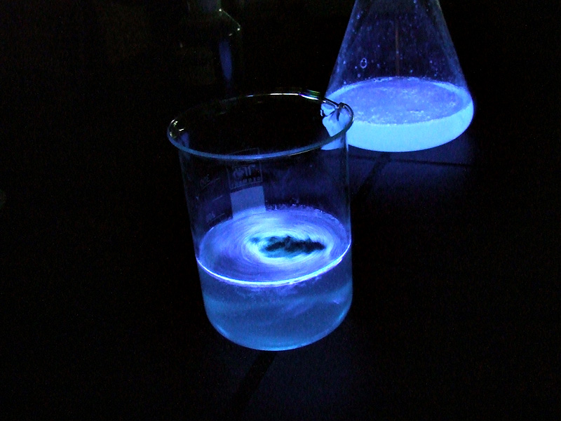
Хемілюмінесценція
Хемолюмінесценція - люмінесценція тіл, викликана хімічною реакцією (наприклад, світіння фосфору при повільному окисненні).
Відбувається тоді, коли продукти хімічної реакції утворюються в збудженому стані, який надалі релаксує із випромінюванням квантів світла.
Хемілюмінесценція пов'язана з екзотермічними хімічними процесами.
Хемолюмінесценція люмінолу з гемоглобіном

Slide 12
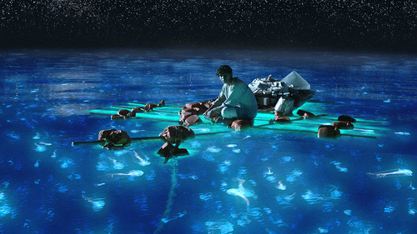
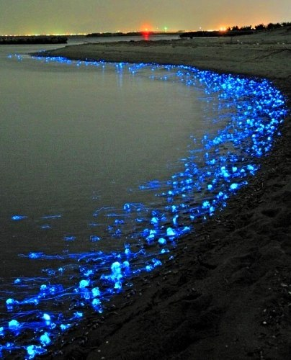
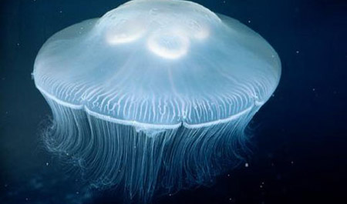
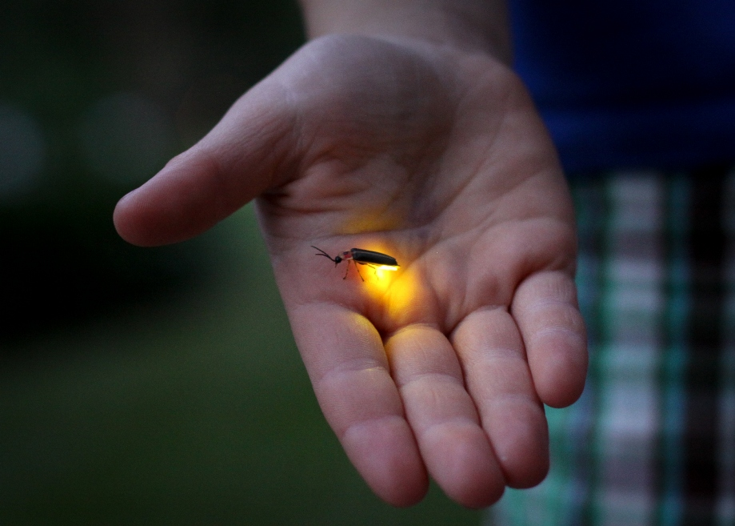
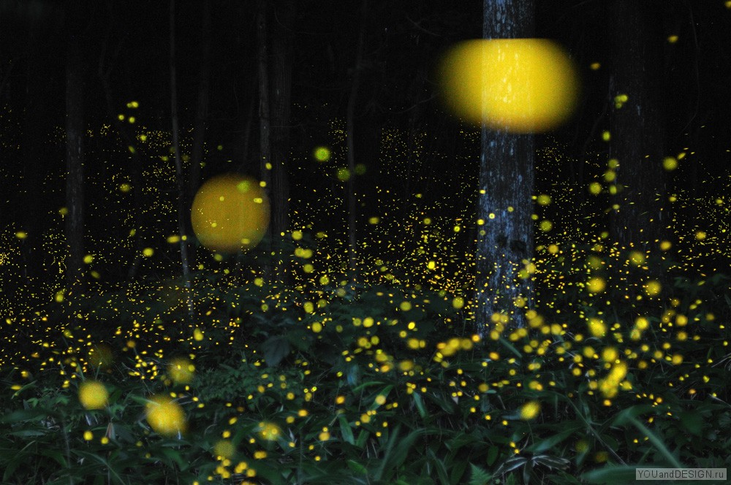
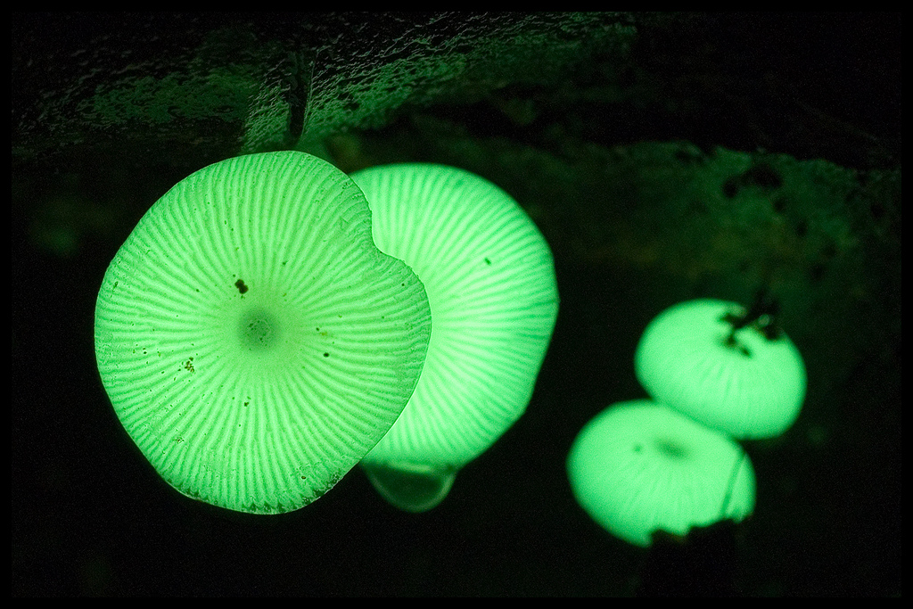
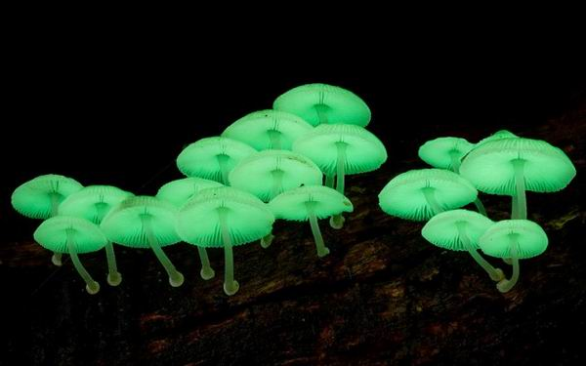
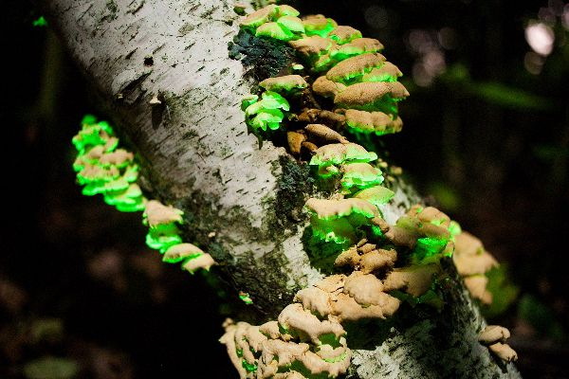
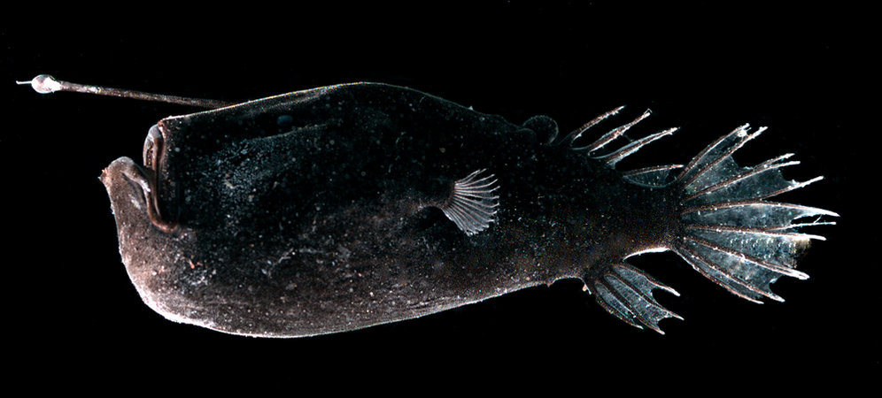
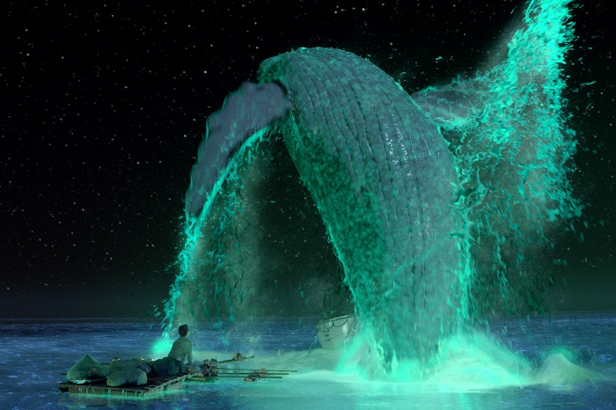
Біолюмінесценція
Хемолюмінесценція, що протікає в живих організмах (світіння комах, черв'яків, риб), називається біолюмінесценція і пов'язана з окисними процесами.
Біолюмінесценція виникає в результаті процесів біологічного ферментативного окислення, яке відбувається з участю ферменту люциферази. При допливі кисню воно посилюється, тому біолюмінесценцію морських організмів часто можна спостерігати як «світловий слід» за кормою корабля. Світіння багатьох організмів зумовлюється наявністю фотобактерій.

Slide 13
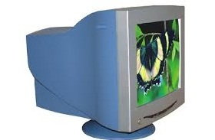
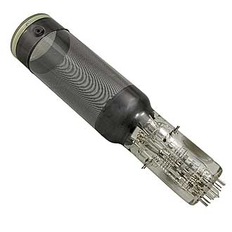
Катодолюмінесценція
Катодолюмінесце́нція — різновид люмінесценції, світіння, спричинене електронами, які отримують великі швидкості під дією електричного поля.
Приклад: електронно-променева трубка.

Slide 14
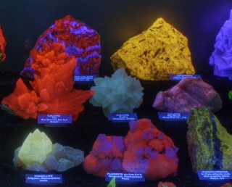
Рентгенолюмінесценція
Рентгенолюмінесценція – люмінесценція, викликана вбиранням рентгенівських променів .
Приклад – свічення деяких мінералів під дією видимих та ультрафіолетових променів.

Slide 15
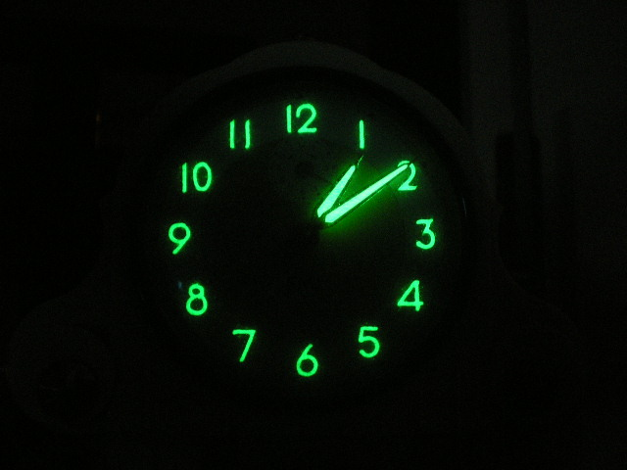
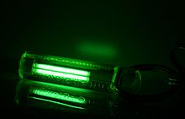
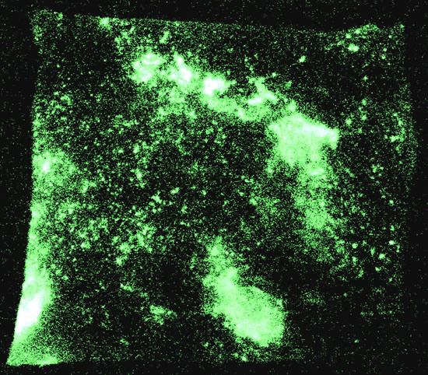
Радіолюмінесценція
Радіолюмінесценція - різновид люмінесценції, світіння люмінесцентних речовин під дією швидких часток - продуктів радіоактивного розпаду (α- і β-променів, а також жорсткої радіації γ-променів) і космічної радіації
Спалахи світіння, які виникають під час потрапляння окремих часток на люмінесцентну речовину, називаються сцинтиляціями.

Slide 16
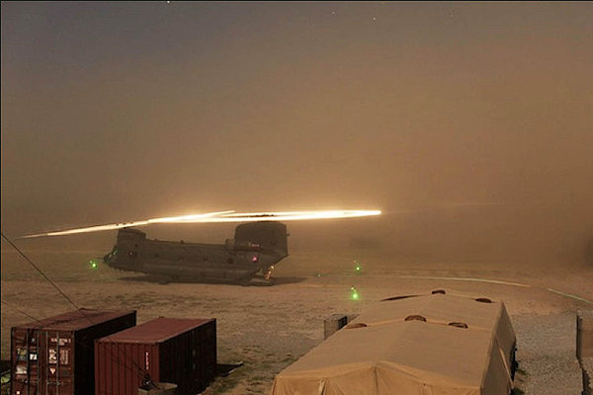
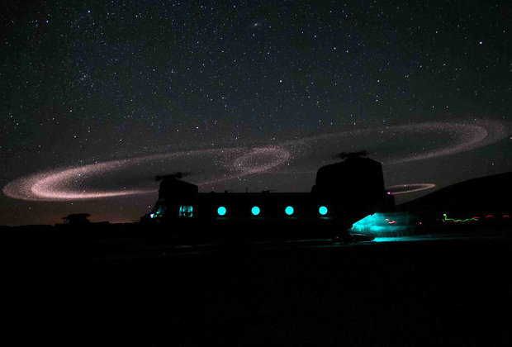

Тріболюмінесценція
Триболюмінесценція - люмінесценція, що виникає при розтиранні, роздавлюванні або розколюванні кристалів.
Як приклад триболюмінесценції ефект Коппа-Етчеллса. Один американський журналіст зауважив незвичайне світіння, що виникає при посадці або зльоті гелікоптера в пустелі через тертя лопатей гелікоптера об частинки піску і пилу в повітрі. Явище було їм названо на честь двох американських солдатів, загиблих в липні 2009 року в Афганістані їх прізвища були Копп і Етчеллс).

Slide 17

Спектром люмінесценції називають залежність інтенсивності люмінесцентного випромінювання від довжини хвилі світла, що випускається.
Сталість спектра люмінесценції
Незалежно від способу збудження і довжини хвилі збуджуючого світла спектр люмінесценції залишається незмінним при даній температурі. порушуємо середовища, системи реєстрації випромінювання.
Безліч дозволених енергетичних рівнів в атомі / молекулі, а також безліч довжин хвиль джерел збудження люмінесценції дозволяє для використовуваного середовища отримувати безліч спектрів люмінесценції в різних областях спектру і не повторюють один одного.

Slide 18
Принцип Франка - Кондона
Частина електронної енергії при поглинанні і випусканні світла повинна витрачатися на збільшення коливань структури, перетворюватися на тепло. Явище спостерігається в результаті різкої зміни градієнта електронної енергії близько ядер при збудженні і релаксації.
Правило Стокса - Ломмеля
Спектр люмінесценції, як правило, зсунутий відносно спектра поглинання в сторону довгих хвиль. Дане правило прийнято пояснювати втратою деякої частини поглиненої енергії на тепловий рух молекул. Зазначимо, що існує антістоксовскій люмінофор випромінює більш короткохвильове випромінювання ніж падаюче. Як правило одне і теж речовина здатна випускати випромінювання як в стоксовой, так і в антистоксової областях спектру, щодо частоти збуджуючого люмінесценцію випромінювання.
Правило дзеркальної симетрії Левшина
Спектральні лінії випускання і поглинання в координатах частоти є взаємним дзеркальним відображенням. Положення осі симетрії показує енергію чисто електронного переходу. Даним властивістю володіють в основному рідкі люмінофори; дослідження останніх років показали, що воно може бути справедливо і для середовищ в інших агрегатних станах.

Slide 19
Вихід люмінесценції
Вихід - одна з найважливіших характеристик люмінесценції. Виділяють квантовий вихід і енергетичний вихід.
1) Під квантовим виходом розуміють величину, що показує відношення середнього числа випроменених квантів на один поглинений:
- Число випроменених квантів,
- Число поглинених квантів.

Slide 20
Вавіловим було показано, що квантовий вихід в розчинах не залежить від довжини хвилі збуджуючого світла. Це пов'язано з величезною швидкістю коливальної релаксації, в ході якої збуджена молекула передає надлишок енергії молекулам розчинника.
2) Енергетичний вихід - відношення енергії випромінюють квантів до енергії поглинених:
Число випроменених квантів,
Число поглинених квантів
Частота випромінювання
Енергетичний вихід із зростанням довжини хвилі збуджуючого світла спочатку зростає пропорційно довжині хвилі збуджуючого її світла, потім залишається постійним і після деякої граничної довжини хвилі різко падає вниз (закон Вавилова).

Slide 21
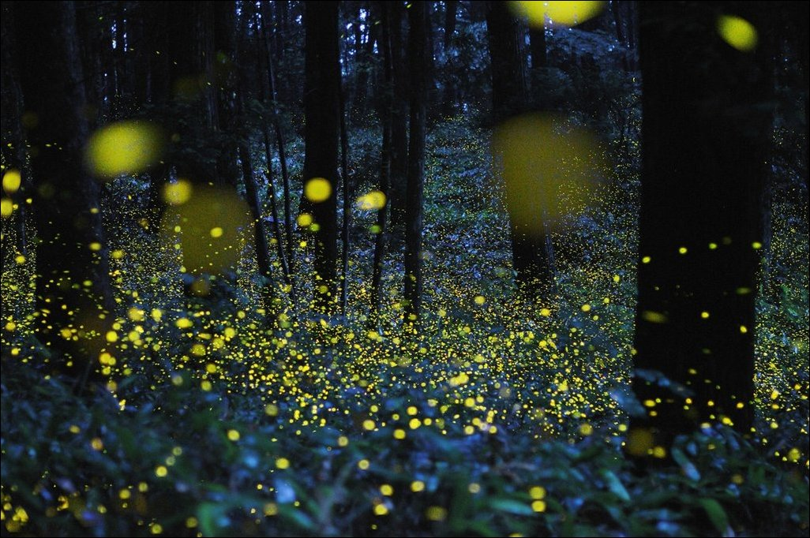
Дякую за увагу!

